Slide 1


人教版 八年级数学（下册）
18.2.1-1 矩形
（发现几何图形的变化之美）
晋宁区昆阳九年一贯制学校 赵杰

Slide 2
变化源于生活
老师要制作一个铝合金窗框，现有长度相同
的两组边条，你能帮助老师完成制作吗？
（长方形）
平行四边形
矩形

Slide 3
变化出新图形
思考：矩形是不是平行四边形？它们之间有什么关系？
平行四边形
矩形
一般
特殊
________________的平行四边形是矩形。
矩形（定义）：
有一个角是直角
生活中有哪些矩形的实例呢？

Slide 4
变化出新性质
回顾类比：平行四边形的性质是从哪些方面展开探究的？
满足：一般平行四边形的
所有性质！
平行四边形
矩形
一般
特殊
思考：在平行四边形变形的过程中，
哪些量发生了变化？

Slide 5
变化出新性质
小组类比探究（一）
猜想→论证
图形
特殊
名称
平行四边形
矩形
性质
（特有）
边
对边平行且相等
对边平行且相等
角
对角相等（邻角互补）
四个角都是直角
❊
？
对角线
对角线互相平分
对角线相等
❊
？？
对称性
非轴对称图形
2条对称轴
❊
？？
总结：哪些性质是矩形具有而平行四边形不具有的？
你能用数学“符号语言”表达出矩形特有的性质吗？

Slide 6
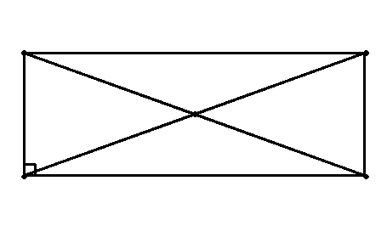
变化出新图形
反应比拼大挑战！！！准备准备...
挑战一：
矩形中有几对全等的等腰三角形？
A
D
O
B
C
◆ 两对全等的等腰三角形.

Slide 7
变化出新图形
反应比拼大挑战！！！准备准备...
挑战二：
矩形中有几个全等的直角三角形？
A
D
O
B
C
◆ 四个全等的直角三角形.

Slide 8
变化出新图形
变化出新性质
动手操作：将矩形沿AC剪开，
分成了两个什么图形？
△ABC的边满足怎样的关系？
A
斜边
O
B
C
斜边上的中线
A
D
OB
AC
O
直角三角形斜边上的中线，等于斜边的一半。
B
C
【相互联系、融汇贯通】
我们还学过哪些带有“一半”的结论呢？

Slide 9

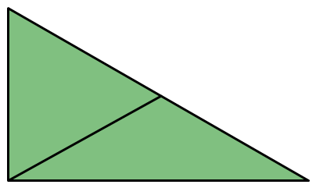


变化巩固运用
直角三角形斜边上的中线，等于斜边的一半。
巩固训练：Rt△ABC中，∠ABC=90°，O是AC边的中点，
AB=6，BC=8，则OB=____.
5
A
游戏公平！
A
中点
O
O
B
C
C
B
变化应用于生活

Slide 10




典型例题
小组合作探究（二）
例1：如图，矩形ABCD的两条对角线相交于点O，
∠AOB=60°，AB=4cm，求矩形对角线的长？
A
D
A
齐读一遍：感知题意，标出条件。
4
自读一遍：分析条件，探讨交流。
4
拓展：1.求BC的长.
2.求矩形ABCD的面积.
4
60°
60°
O
O
4
B
B
C
合作梳理思路...
不写解题过程！
思路展示！
结合讨论分析，独立完成详细解题过程！
回顾反思：1.本题运用了矩形的哪些性质？
2.将矩形转化为什么图形进行解决？

Slide 11
例题变式
例1-1：如图，矩形ABCD的两条对角线相交于点O，
求矩形对角线的长？
求BC的长？
求矩形ABCD的面积？
∠AOB：∠AOD =1:2，AB=4cm，
∠AOB=60°，AB=4cm，
A
D
1:2
4
60°
O
B
C

Slide 12

随堂检测：
1.矩形具有而平行四边形不具有的性质是（ ）
A.对边平行且相等 B.对角相等
C.对角线相互平分 D.对角线相等
2.如图,矩形ABCD对角线AC 、BD相交于点O，
AB=5cm,BC=12cm,则△AOB的周长为 .
D
D
A
O
B
C
18cm

Slide 13
发现变化之美
本节课，你发现了哪些图形的变化之美？
变化
变化
平行四边形
矩形
直角三角形
❊
2条
有一个角是直角
____对称轴
矩形（定义）：________________的平行四边形是矩形。
性质 | 平行四边形 | 矩形（特殊）
边 | 对边____且____
角 | 对角____（邻角____） | 四个角都是____
对角线 | 对角线互相____ | 对角线____
平行
相等
相等
互补
直角
❊
平分
相等
❊
直角三角形斜边上的____等于斜边的____.
中线
一半

Slide 14
四边形的变化
同学们！通过今天这节课的学习，你感受到几何图形中的哪些美？
矩形
四边形
一个角是直角
变化之美！
转化之美！
类比之美！
对称之美！
...
我们的数学是一门非常美的学科！
数学的美远远不止于此...
平行四边形
两组对边分别平行
改变“边”...
？？？

Slide 15

音乐的美由耳朵来感受，
几何的美由眼睛来感受。
——丘成桐
再
见!

